Slide 1

HARD SERVICE / MONITOR VRF LG
Monitoramento
VRF LG
Programa desenvolvido pelo time Hard Service para monitorar a saúde dos equipamentos.
Leituras periódicas.
Acompanhamento da saúde.
Prevenção de indisponibilidade.
01 / 06
Notes:
Duração sugerida: 6 segundos. Textos e formas são editáveis. Imagens são substituíveis. Adaptação em slides do vídeo original, não preserva suas animações React. Para gerar vídeo no PowerPoint desktop: Arquivo > Exportar > Criar um Vídeo. Use os intervalos gravados.

Slide 2
HARD SERVICE / MONITOR VRF LG
Manutenção
preditiva
Análise dos parâmetros extraídos dos equipamentos VRF com o software LGMV.
01 LEITURA LGMV
Parâmetros operacionais registrados periodicamente.
02 COMPARAÇÃO
Relatório de startup e baseline da LG.
03 ACOMPANHAMENTO
Identificação de desvios para apoiar a manutenção.
02 / 06
Notes:
Duração sugerida: 8 segundos. Textos e formas são editáveis. Imagens são substituíveis. Adaptação em slides do vídeo original, não preserva suas animações React. Para gerar vídeo no PowerPoint desktop: Arquivo > Exportar > Criar um Vídeo. Use os intervalos gravados.

Slide 3
HARD SERVICE / MONITOR VRF LG
Parâmetros
e insights
Exemplo de análise registrada no programa. Leituras não estabilizadas em refrigeração.
PRESSÃO DE DESCARGA
221,62 kPa
PRESSÃO DE SUCÇÃO
213,35 kPa
EEV
40 pulsos
INSIGHT
Pressões e EEV anômalas: repetir a coleta LGMV após estabilização.
03 / 06
Notes:
Duração sugerida: 8 segundos. Textos e formas são editáveis. Imagens são substituíveis. Adaptação em slides do vídeo original, não preserva suas animações React. Para gerar vídeo no PowerPoint desktop: Arquivo > Exportar > Criar um Vídeo. Use os intervalos gravados.

Slide 4
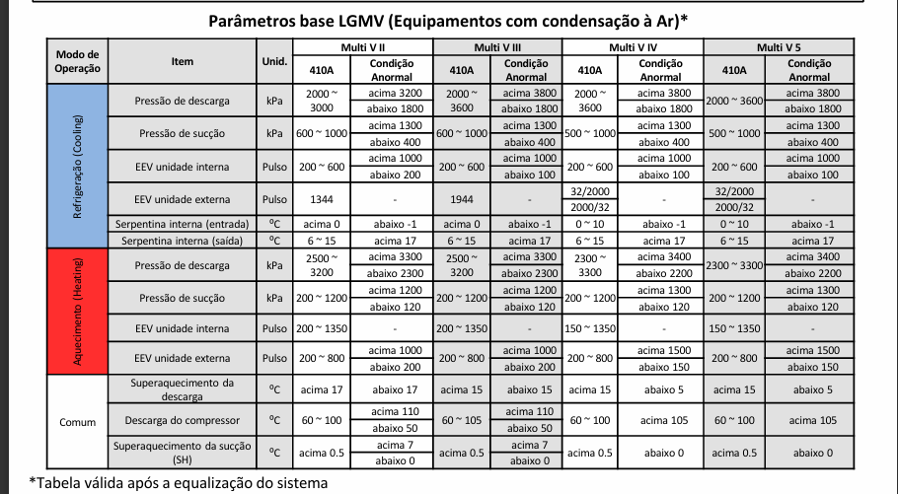
HARD SERVICE / MONITOR VRF LG
Referência
técnica LG
Na ausência do relatório de startup, a tabela LG apoia a avaliação de sistemas com condensação a ar.
Aplicação: Air-cooled.
Não substituir o baseline específico de sistemas com condensação a água.
04 / 06
Notes:
Duração sugerida: 8 segundos. Textos e formas são editáveis. Imagens são substituíveis. Adaptação em slides do vídeo original, não preserva suas animações React. Para gerar vídeo no PowerPoint desktop: Arquivo > Exportar > Criar um Vídeo. Use os intervalos gravados.

Slide 5
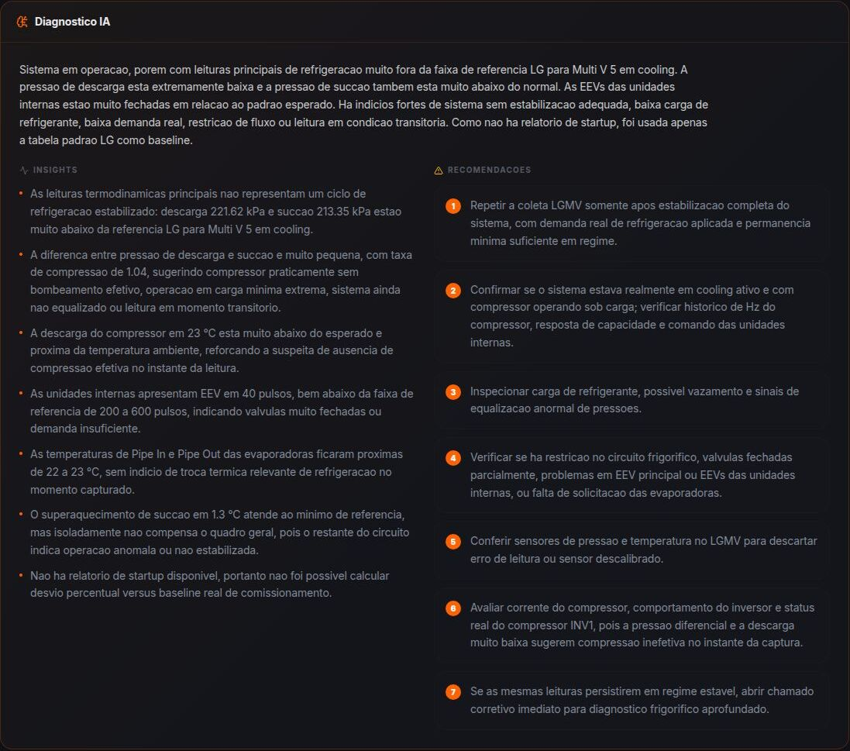
HARD SERVICE / MONITOR VRF LG
Relatório
técnico
Diagnóstico, insights e plano de ação — com exportação para Word.
DIAGNÓSTICO
Leituras não estabilizadas.
PLANO DE AÇÃO
Repetir a coleta após estabilização.
05 / 06
Notes:
Duração sugerida: 8 segundos. Textos e formas são editáveis. Imagens são substituíveis. Adaptação em slides do vídeo original, não preserva suas animações React. Para gerar vídeo no PowerPoint desktop: Arquivo > Exportar > Criar um Vídeo. Use os intervalos gravados.

Slide 6
HARD SERVICE / MONITOR VRF LG
Prevenção
ativa.
Um processo de Hard Service para acompanhar a saúde dos sistemas VRF LG.
Dados para orientar ações.
Cuidado contínuo com os equipamentos.
06 / 06
Notes:
Duração sugerida: 4 segundos. Textos e formas são editáveis. Imagens são substituíveis. Adaptação em slides do vídeo original, não preserva suas animações React. Para gerar vídeo no PowerPoint desktop: Arquivo > Exportar > Criar um Vídeo. Use os intervalos gravados.

